Slide 1



F5
pour démarrer

Slide 2
S07

Slide 4

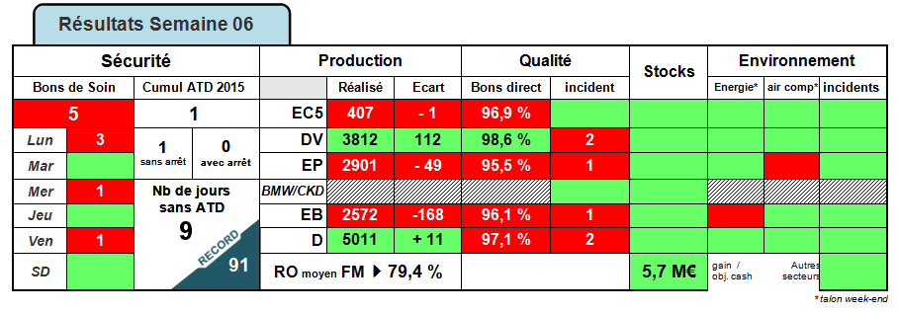


Sécurité : 4 faits accidentels :
Chute en tirant un meuble bambou
Contusion au poignet suite à une chute
Contusion à la main suite à un choc avec une porte battante
Chute d’un carter sur le pied
MESSAGE SECURITE :
Toujours en éveil !
Méfions-nous de la routine, source d’accidents, et restons vigilants en permanence. Lors du constat d’une anomalie, il faut impérativement intervenir et alerter avant qu’un collègue ne se blesse.
.

Slide 6

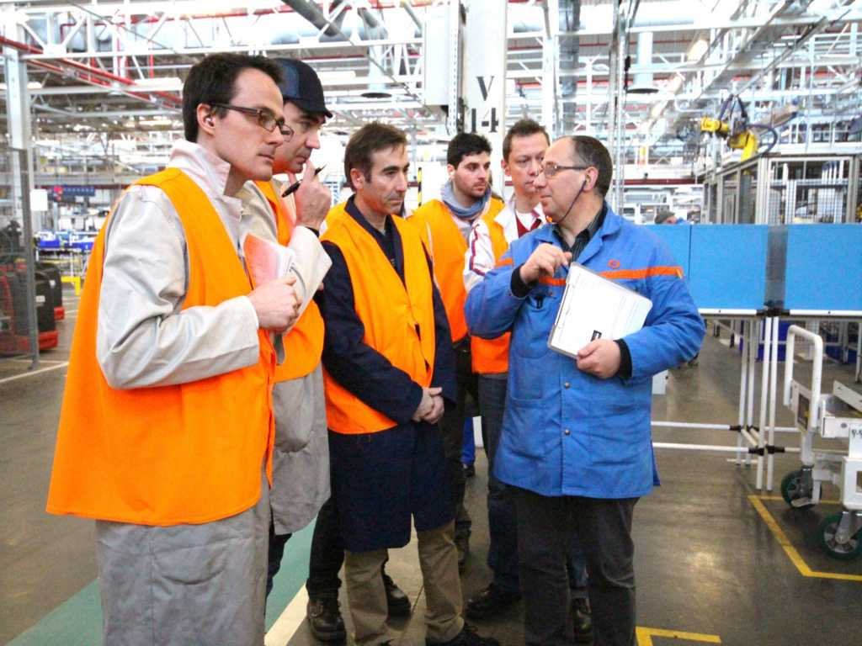

Visite Peugeot Sport
Mercredi 4 février, des membres de l’Equipe Peugeot Sport de Vélizy ont été reçus à FM, sous pilotage d’Éric Masson, dans le cadre d’un projet en avance de phase concernant un moteur EB Turbo à puissance augmentée. Après la visite des installations de production, ils ont tenu à remercier leurs interlocuteurs pour la clarté des réponses apportées. Ils se sont dits impressionnés par la compacité de l’atelier et en ont salué la propreté.

Slide 8
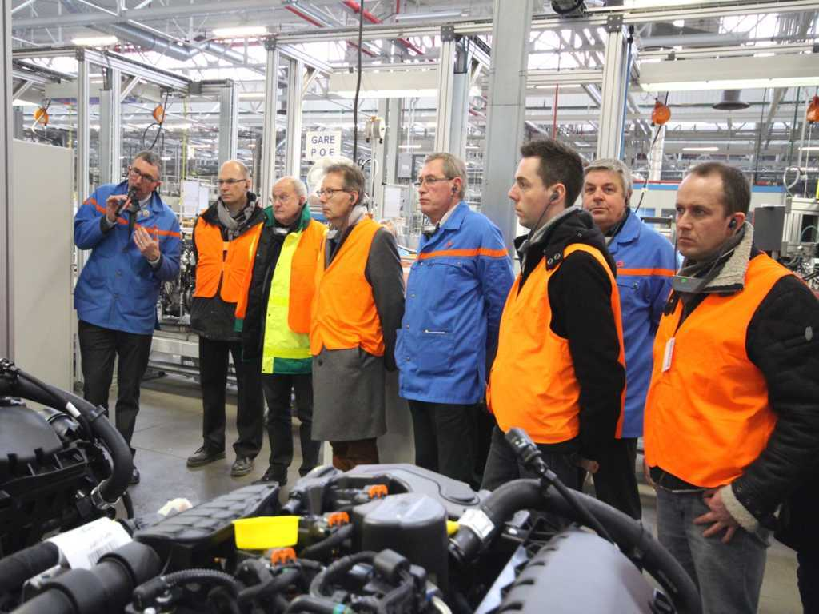
Réunion «métiers énergie »
Dans le cadre d’échanges sur des bonnes pratiques énergétiques, le Club Energie 2020, regroupant des responsables d’énergies des plus grandes entreprises régionales, s’est réuni à FM le 10 février pour débattre sur ce thème. A l’issue de la réunion, une visite de l’atelier EB Turbo leur a été proposée.

Slide 10
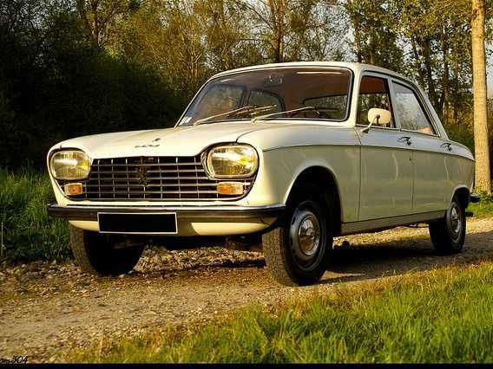

La 204 fête ses 50 ans !
La première traction de Peugeot est commercialisée en 1965, elle sera la voiture la plus vendue en France de 1969 à 1971. Véritable innovation à l’époque, elle lance la mode de la Berline familiale en Europe, c’est aussi elle qui a étrenné les premiers freins à disques pour la marque au Lion.

Slide 12
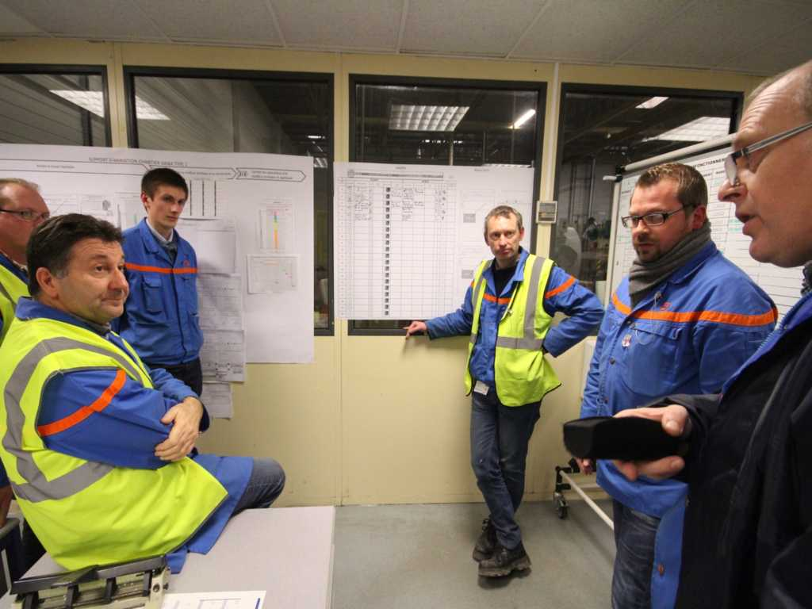
Chantier SWK à la maintenance des bâtiments (MAB)
Un chantier SWK a eu lieu le jeudi 5 février au DT. La démarche de ce chantier est de standardiser, évaluer et mesurer la charge de travail du réceptionniste (MAB maintenance intervention générale des bâtiments de FM) afin de réorganiser le service et d’en améliorer le redéploiement au sein de la centrale des fluides.

Slide 14


CE Actualités
Le journal « CE Actu » n°163 est paru. Il est désormais distribué aux portes d’entrées de l’usine et également disponible à l’accueil du CE (pendant les heures d’ouverture). Vous pouvez également consulter la version numérique du magazine « CE Actu » ainsi que les offres promotionnelles du moment (Ex : Les infos du CE, le groupement achats) sur le site internet du comité d’entreprise via ce lien : http://cefmdouvrin.net

Slide 16
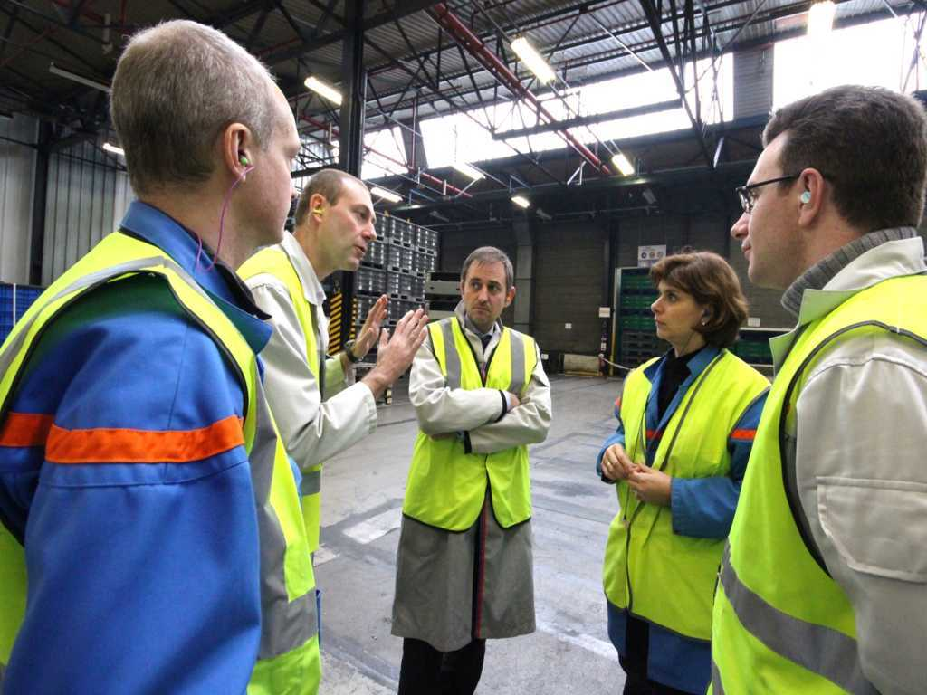
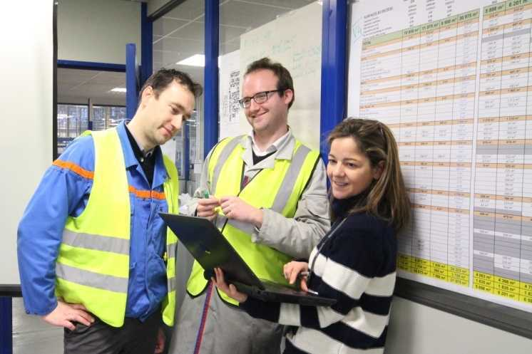
Second chantier MIFA sur le flux DV
Un deuxième chantier « MIFA », outil permettant de faire un état des lieux et l’inventaire des besoins de surface, animé par PES a eu lieu le jeudi 5 février au bâtiment 5 dans le cadre du projet de réimplantation du flux EP.

Slide 18
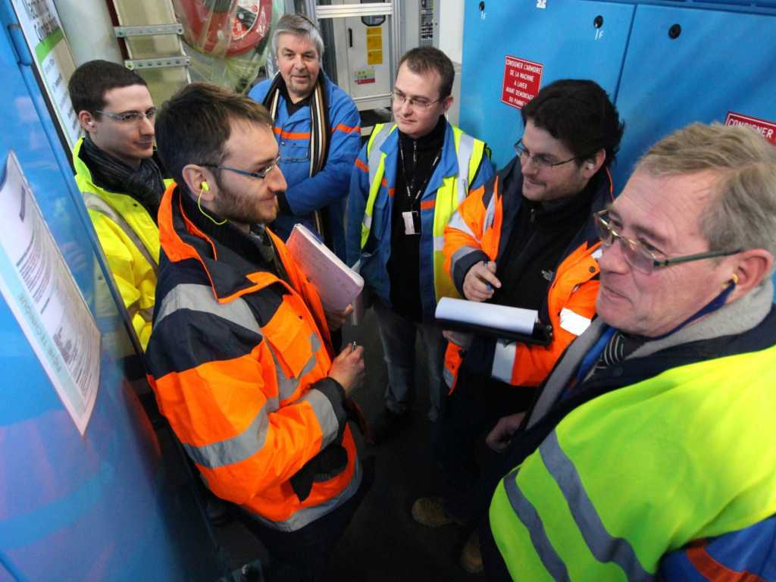
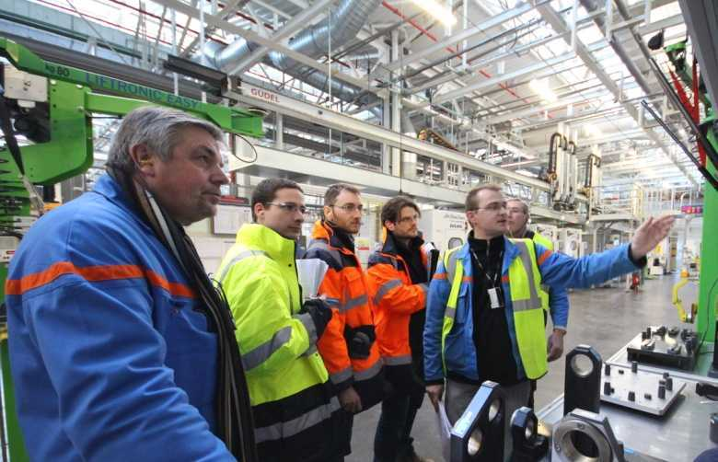
Maitrise des énergies
Un audit réglementaire et obligatoire sur la maîtrise des énergies a eu lieu le mercredi 4 février par la société Burgeap (société spécialisée dans la maitrise des énergies et du développement durable) . Cet audit concernait la visite dite de « terrain » qui a lieu dans toute l’usine. Française de Mécanique et Sevelnord sont des sites pilotes au niveau du groupe PSA pour cet audit obligatoire à effectuer avant fin 2015.

Slide 20
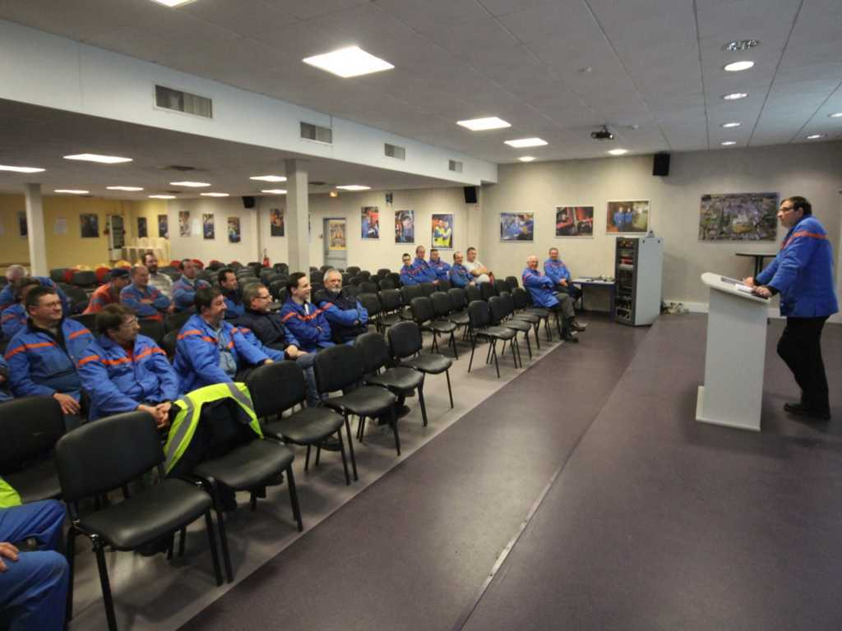
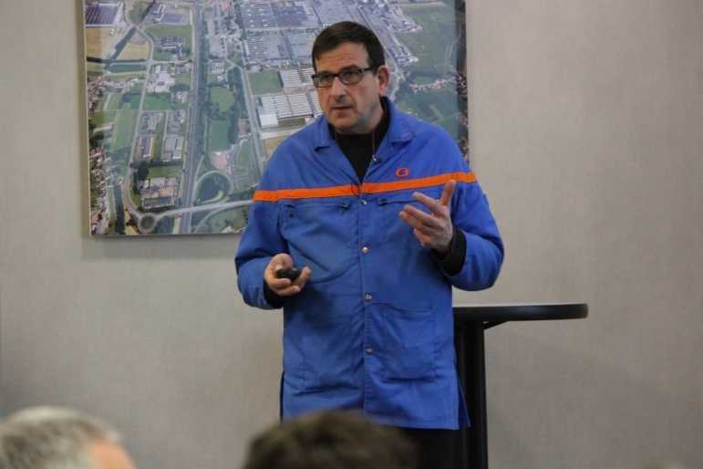
Safety break
Régis Noulette, Responsable Atelier centraux de prestation de Maintenance (ACPM) a réuni les équipes des ateliers : Outillage Central (AOC), Réparation Mécanique et laboratoire Electrique (ARME), Rénovation Mécanique et Métallerie (AREM) et Section Technique Prestations de Maintenance (STPM) afin de faire un point sur les résultats sécurité de l’année 2014. Cette réunion a permis de voir les améliorations sécurité.

Slide 22
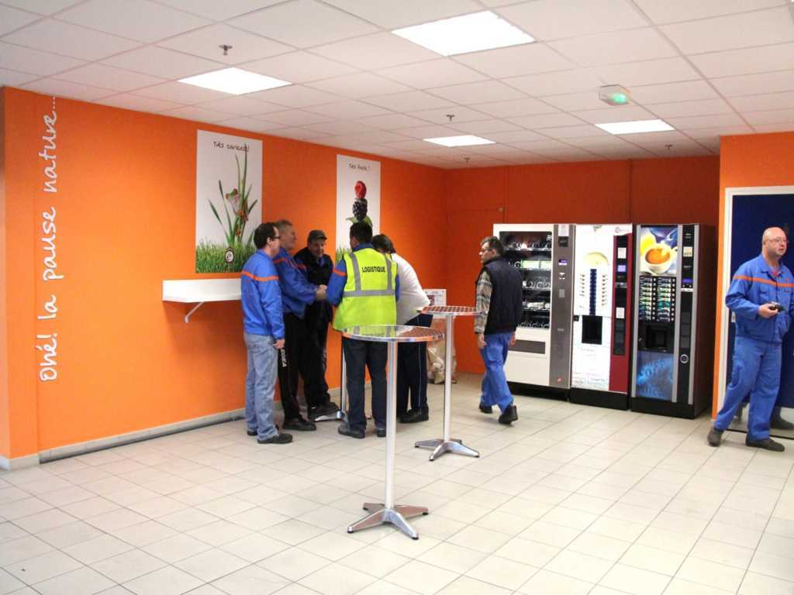
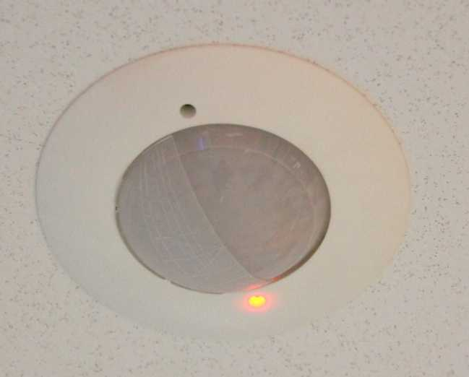
Économie d’énergie
Afin de réaliser des économies d’énergie, des détecteurs de présence ont été placés à la cafétéria de l’EB (Bâtiment 3). Dès que les appareils ne détectent plus aucune présence, l’éclairage s’éteint automatiquement. Cette démarche devrait se déployer à l’ensemble du site, dans les lieux de servitude, les toilettes, les couloirs ou encore, comme ici, les cafétérias.

Slide 24

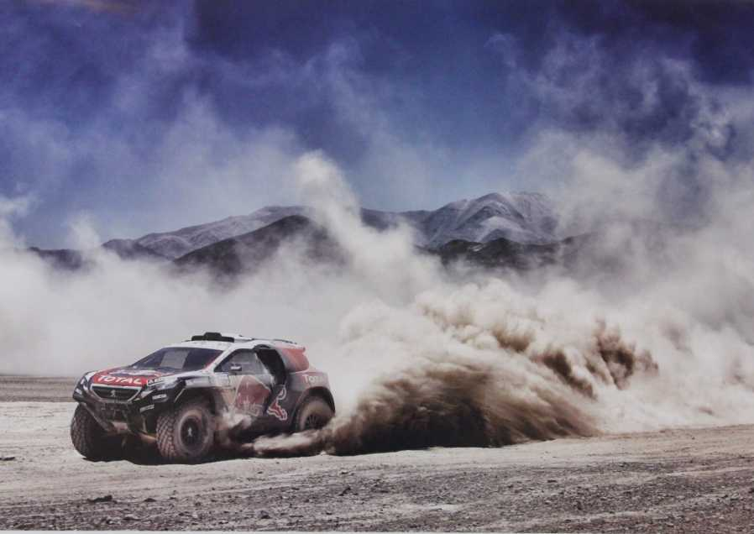
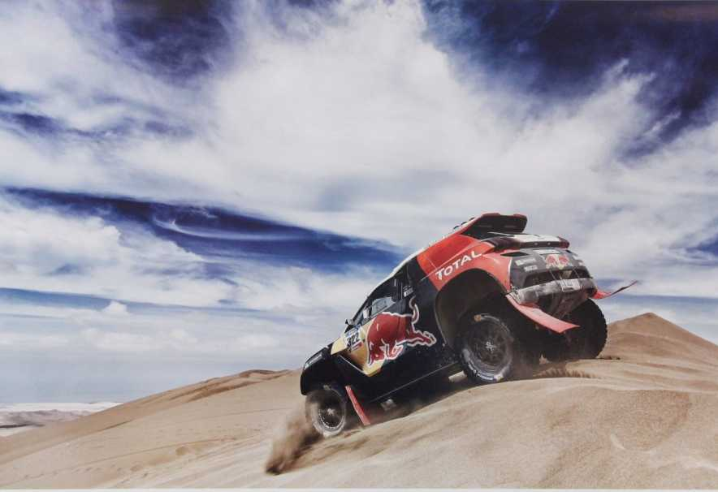
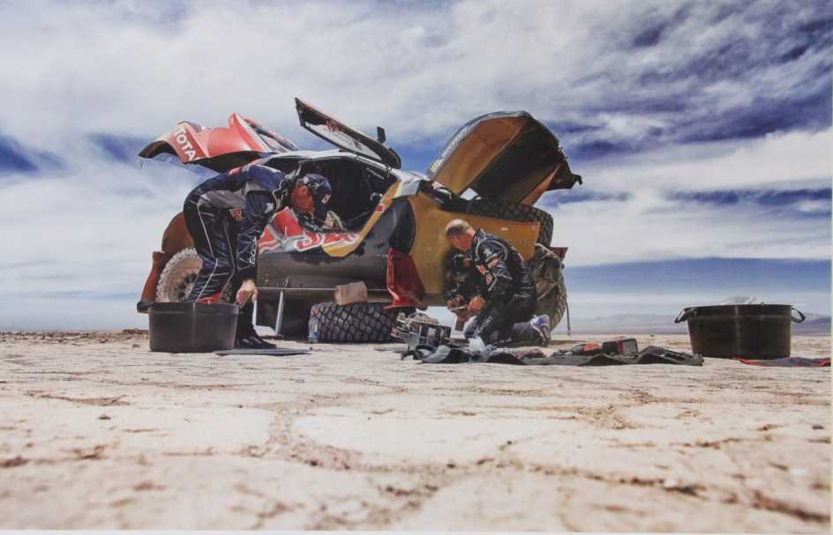
Affiches Dakar 2015
Des posters de la Peugeot 2008 DKR qui a participé au Rallye Dakar 2015 sont disponibles auprès du service communication. Avis aux amateurs !

Slide 26
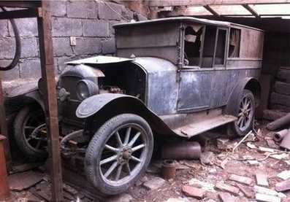
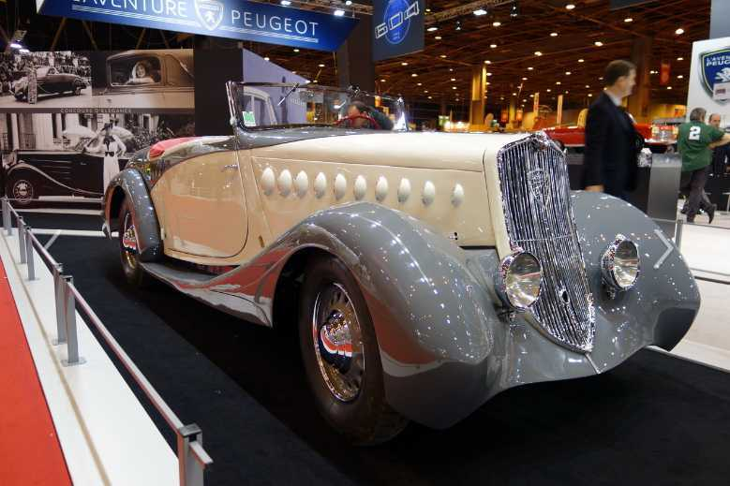
La belle endormie
A l’occasion du salon Rétromobile, la marque Peugeot a exposé pour la première fois une 163, produite dans l’usine de Beaulieu, d’où elle a été expédiée le 30 mars 1922 à destination de Lyon. Retrouvée en juillet 2014, elle est restée dans d’anciens bâtiments pendant 69 longues années. Une autre voiture emblématique et unique a été exposée sur le stand Peugeot, la Roadster Peugeot 401, ayant appartenue à « Mistinguett ».

Slide 28
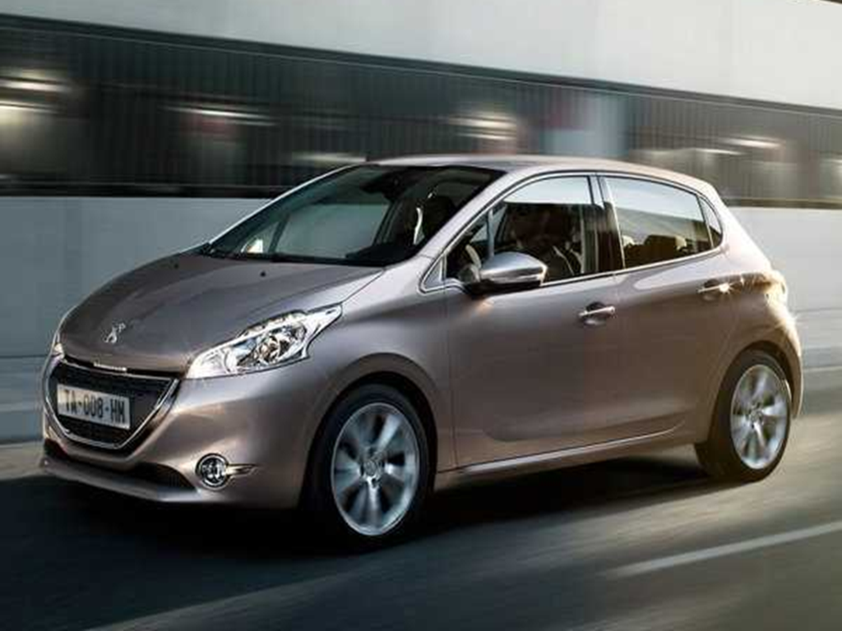

Leader Européen d’émission de CO2
En 2014, PSA Peugeot Citroën a atteint le niveau record de 110,3g de CO2/Km alors que la moyenne du marché Européen est de 123,7g. Les efforts ont porté à la fois sur les chaînes de traction, l’aérodynamique, la résistance au roulement, la gestion de l’énergie et l’allègement des véhicules. Alléger de 100 kg la masse des nouveaux véhicules (208, 308, C4 Picasso et C4 Cactus) représente un gain de 8g de CO2/Km.

Slide 30



DS : marque préférée des français
Créée il y a tout juste un an, la marque DS fait déjà son entrée dans le top 10 des marques préférées des français, catégorie automobile. Ce classement est basé sur une enquête menée auprès d’un échantillon représentatif de personnes interrogées sur internet. La nouvelle marque fait ainsi une très belle percée dans le cœur des français.

Slide 32
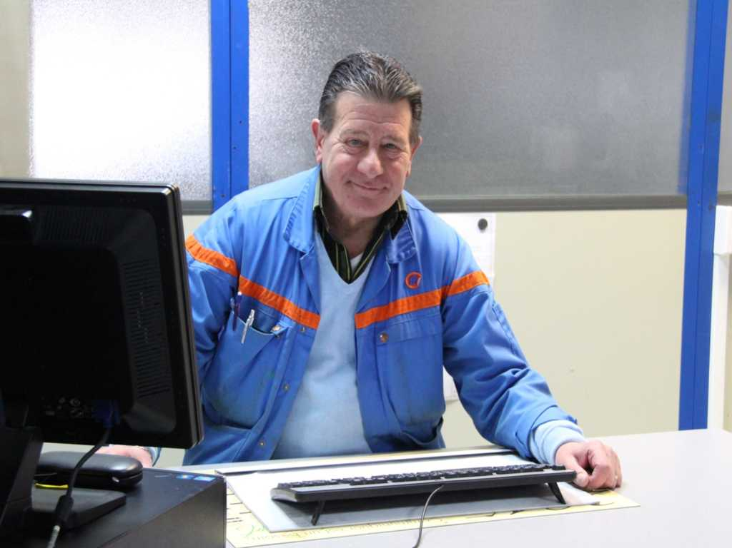
Départ en « congés senior »
Les premiers départs en « congés séniors » dans le cadre du dispositif « MSEC 2015 » a eu lieu la semaine dernière. Après avoir travaillé plus de 41 ans, dont 34 ans à FM, Philippe Boquet quitte le Magasin A40, « Merci à mes collègues pour les bonnes relations professionnelles et amicales vécues au sein de FM. Bonne continuation à tous ! »

Slide 33
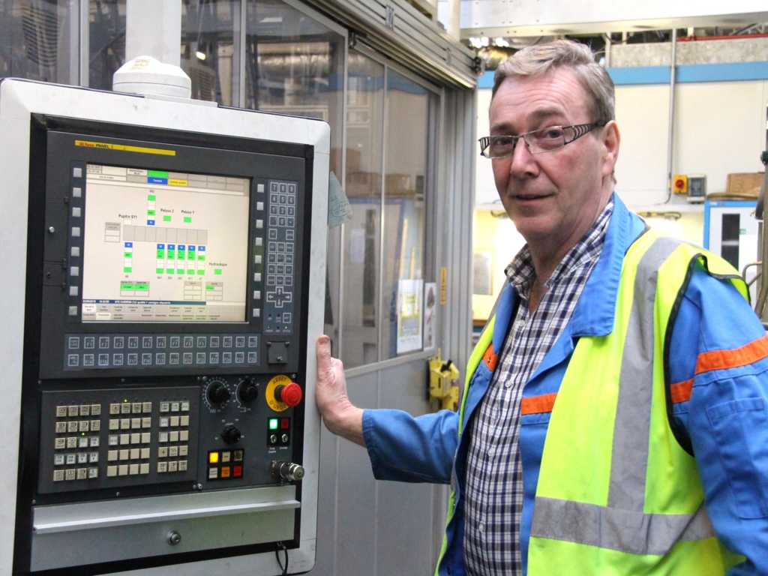
Départ en « congés senior »
Conducteur d’installation à l’usinage bielles EP, Patrick Carron a travaillé 29 ans à FM. Aujourd’hui âgé de 57 ans, Patrick quitte FM dans le cadre du nouveau dispositif « MSEC 2015 », « Pour moi, une page se tourne aujourd’hui mais, les souvenirs entre amis restent. »

Slide 34
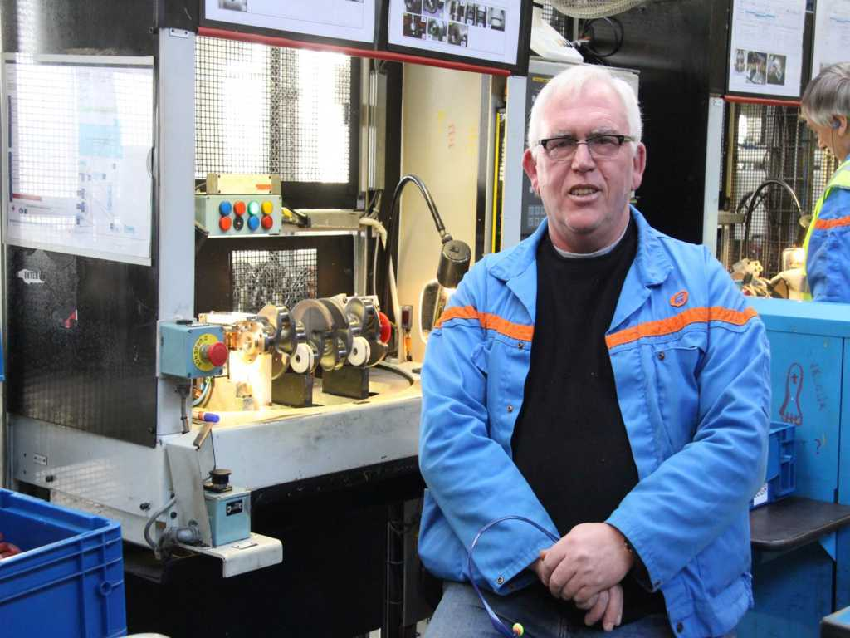
Départ en « congés senior »
Dominique Bouvet, conducteur d’installation à l’usinage vilebrequins EP, a travaillé 39 années à FM. Dominique bénéficie du dispositif « MSEC 2015 ».

Slide 35
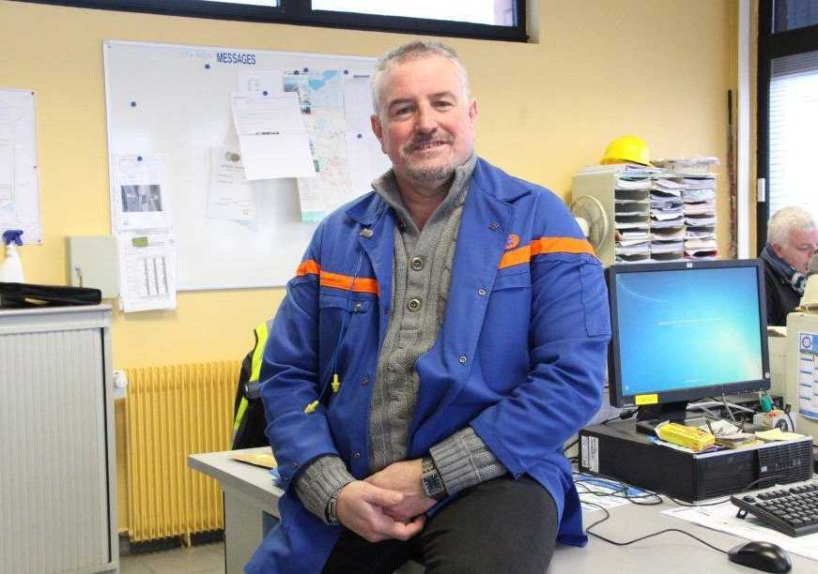
Départ en « congés senior »
Après avoir travaillé plus de 37 ans à FM, Joël Houziaux, quitte l’entreprise dans le cadre du nouveau dispositif « MSEC 2015 ». Il a terminé sa carrière professionnelle en tant que technicien de maintenance générale, au A41.

Slide 36
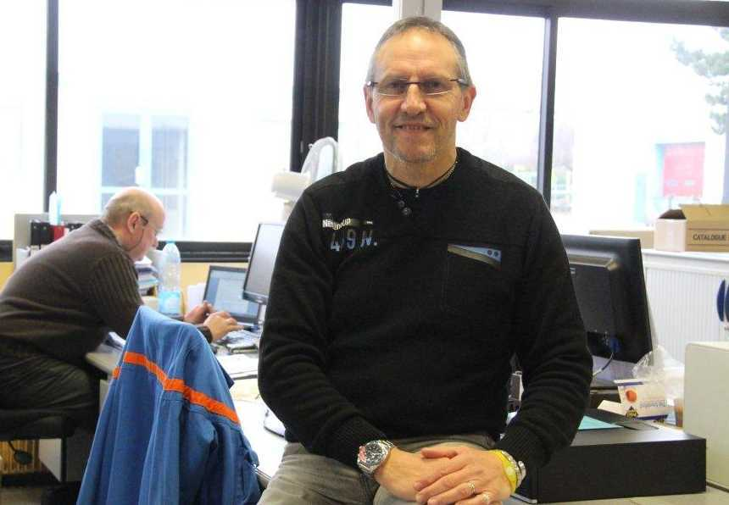
Départ en « congés senior »
Christian Lardemer a travaillé 29 ans à FM. Dans le cadre du nouveau dispositif « MSEC 2015 » , Christian quitte FM. Il a travaillé au service Méthode Maintenance Transversale au A41.

Slide 38



Repas du Nouvel an Chinois
Le restaurant Eurest organise mercredi 18 février, un repas typiquement chinois pour fêter le nouvel an. Au Menu : Nouilles sautées, riz cantonné, sauté de porc au caramel, shop suey de légumes et bien d’autres plats typiques… Un thé au jasmin sera offert aux convives.

Slide 40

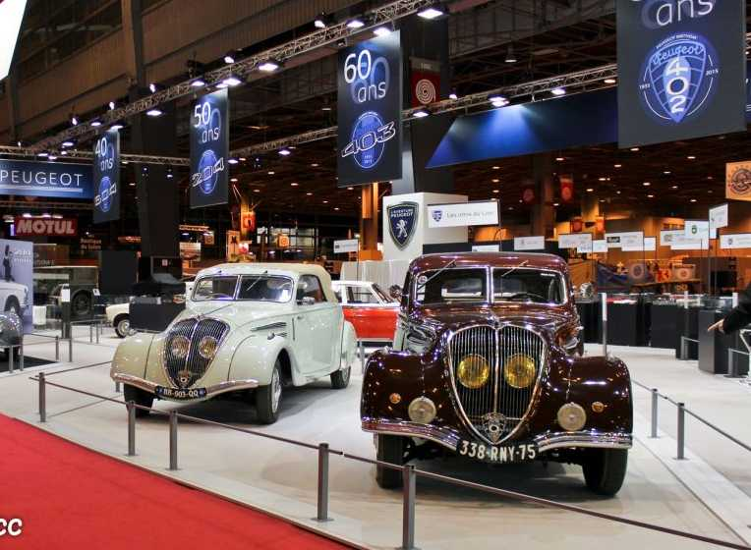



Salon « Rétromobile »
Cette édition 2015 a été l’occasion de célébrer de nombreux anniversaires : les 30 ans de la 205 T16, les 40 ans de la 604, les 50 ans de la 204, les 60 ans de la 403, les 80 ans de la 402 et les 60 ans de la majestueuse DS.

Slide 41
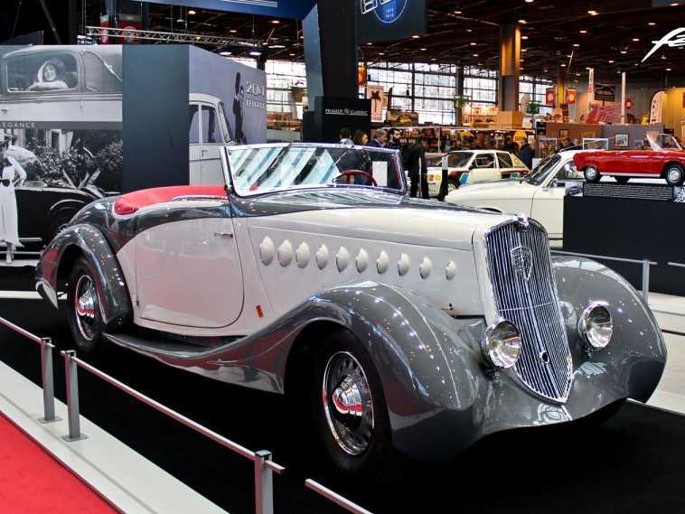

Slide 42
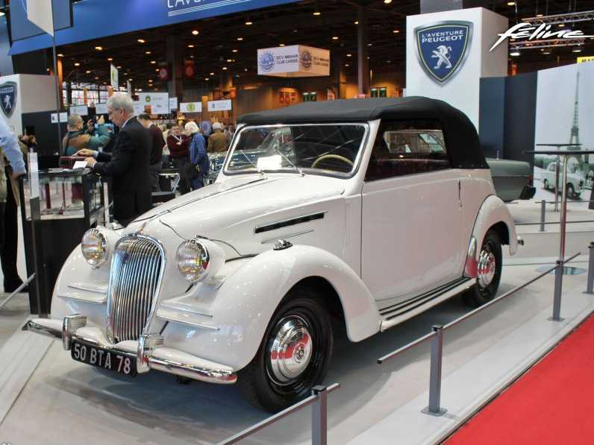

Slide 43
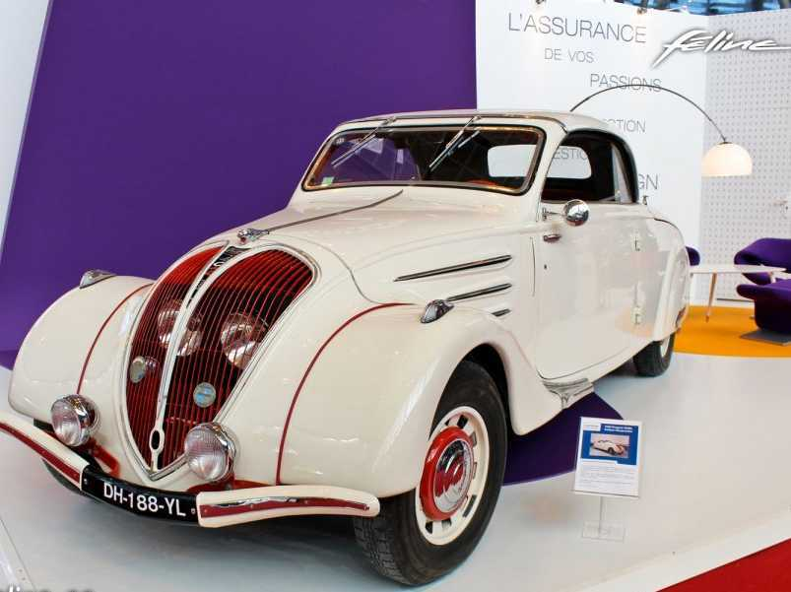

Slide 44
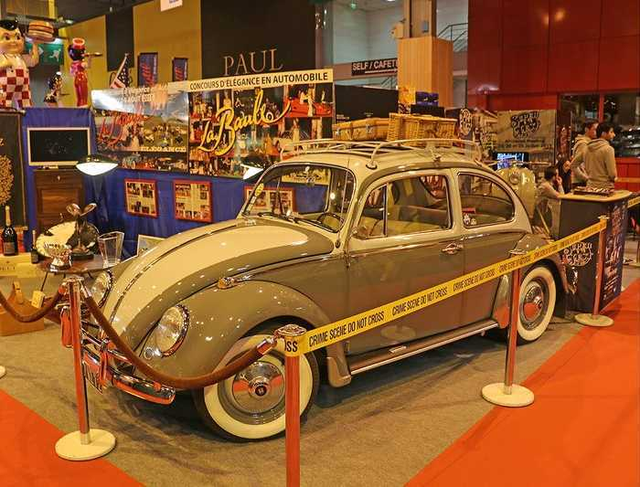

Slide 45
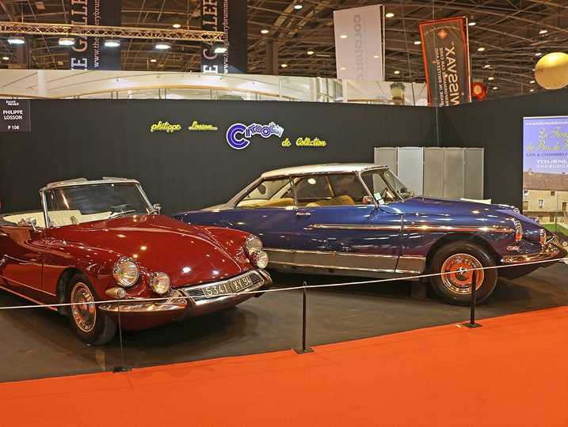

Slide 46
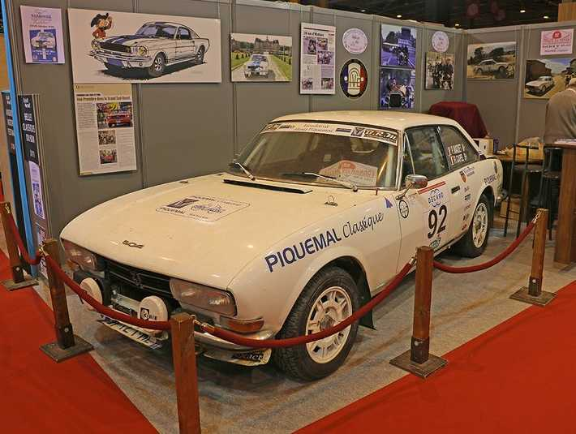

Slide 47
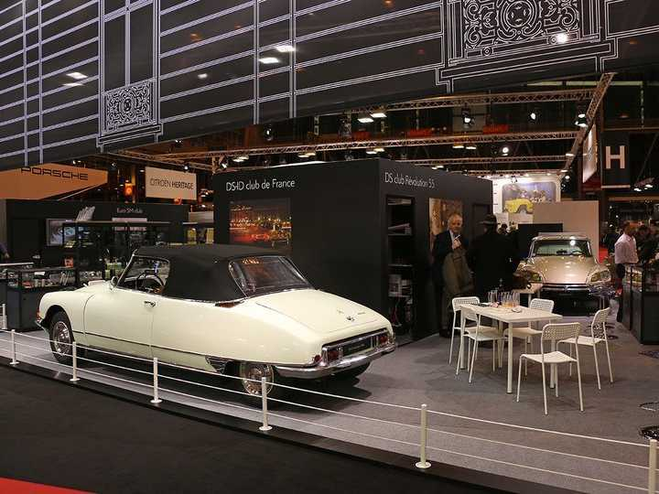

Slide 48
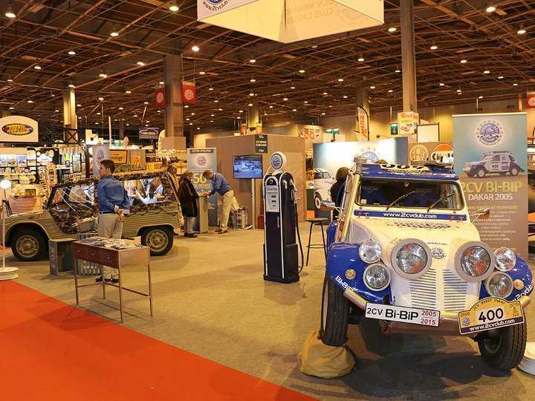

Slide 49
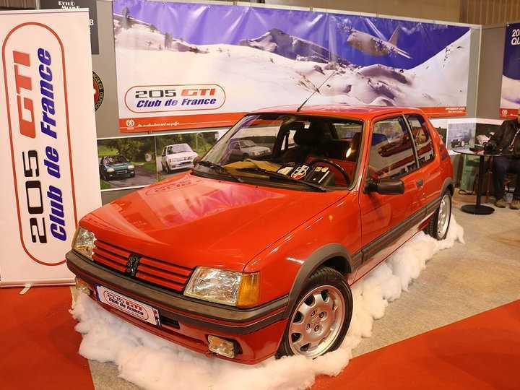

Slide 50
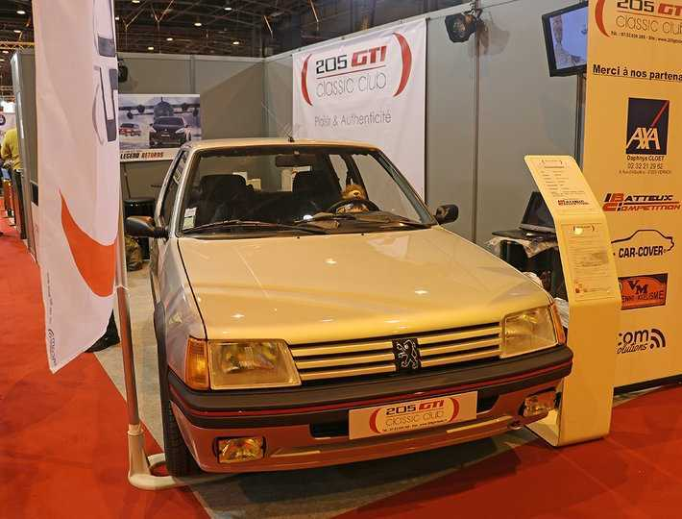

Slide 51
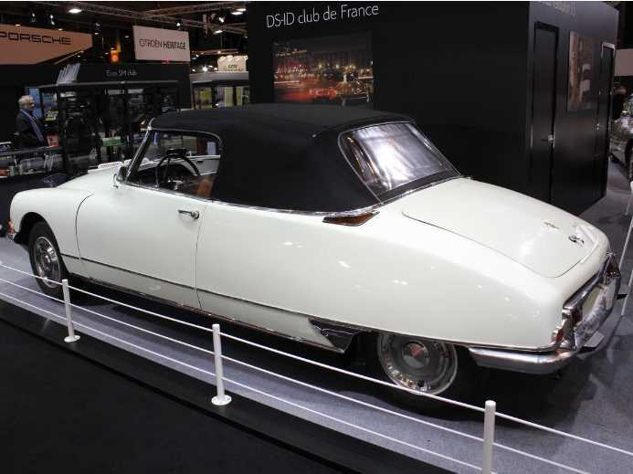

Slide 52
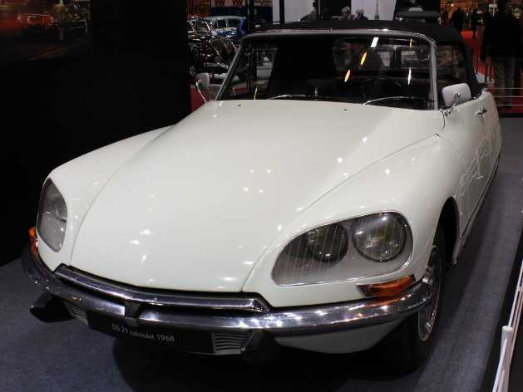

Slide 53
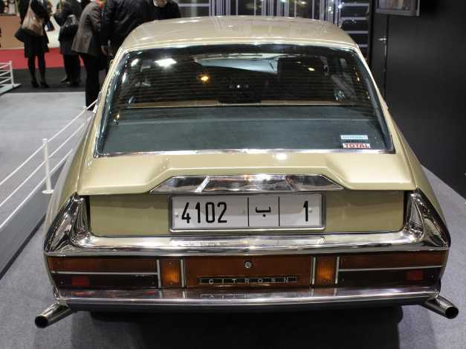

Slide 54
